Slide 1
Università degli Studi Mediterranea di Reggio Calabria
Laurea Magistrale in Architettura LM-4
a.a. 2018-2019
Corso di ESTIMO 8 cfu (ssd Icar 22)
Presentazione corso
Docenti
prof. Francesco Calabrò corso A
prof. Lucia Della Spina corso B
Reggio Calabria, 1 ottobre 2018

Slide 2
Presentazione
L’obiettivo del corso è di fornire allo studente i principi e gli strumenti grazie ai quali concorrere alla “qualità” dei processi di pianificazione, programmazione e progettazione.
La disciplina dell’Estimo, fornisce gli strumenti metodologici in grado di affrontare le diverse implicazioni valutative che riguardano i processi di trasformazione del territorio e dell’ambiente.
Le metodologie valutative acquisite dovranno essere necessariamente sviluppate parallelamente e integrate nel processo di sviluppo del programma e del progetto

Slide 3
Risultati di apprendimento attesi
Acquisire competenze economiche di base del mercato immobiliare italiano
Applicare alcuni strumenti e metodi per la valutazione dei beni privati
Impostare uno studio di prefattibilità
Valutare la convenienza di un progetto/piano/programma
Comprendere il complesso iter di realizzazione delle opere pubbliche
Approfondire aspetti relativi l’esercizio della professione di architetto

Slide 4
OFFERTA FORMATIVA COMPLESSIVA 24 cfu
CORSO base caratterizzante
Estimo…................................................................................. 8 cfu
MATERIA a scelta
Fondamenti di Economia ed Estimo ........................................6 cfu
Valutazione Economica di piani, programmi e progetti.........6 cfu
TIROCINIO formativo ….....................................................4 cfu
Spin-off UrbanLab
TESI di Laurea…..............................................................................

Slide 5
ARTICOLAZIONE PROGRAMMA
Il programma di ESTIMO è articolato in due parti:
I semestre
affronterà i fondamenti dell’attività di stima e di valutazione in rapporto alla domanda che viene espressa dalla committenza pubblica e privata
II semestre
si concentra sugli strumenti metodologici necessari per affrontare i problemi legati alla verifica della convenienza, fattibilità e sostenibilità di piani, programmi e progetti

Slide 6
Il percorso didattico
Il PERCORSO DIDATTICO si articola su due livelli:
Lezioni frontali (ore 11.30-13.30)
Le lezioni potranno avere carattere tradizionale oppure potranno avere natura di evento particolare (ad esempio convegno/seminario)
Attività seminariali (ore 15.00-19.30) in aula con i docenti e i tutor
Relative allo sviluppo dell’esercitazione
Seminari approfondimento
Discussione consegne intermedie e Revisioni

Slide 7
Le Prove d’esame finali
PROVA A CARATTERE TEORICO E METODOLOGICO
Scritta (30%)
Prova a carattere individuale da sostenere in aula
Il superamento della prova scritta consente l’accesso alla prova orale
Orale (30%)
Una prova orale individuale ha come scopo la discussione delle conoscenze acquisite nel corso
2. PROVA A CARATTERE APPLICATIVO
Esercitazione (40%)
Una discussione sui risultati finali
L’esercitazione pesa per il 40% della valutazione complessiva dell’esame

Slide 8
ESERCITAZIONE
L’esercitazione può essere sviluppata singolarmente o in gruppo
I gruppi possono essere formati al massimo da tre studenti
Resta comunque inteso che la discussione dell’elaborato finale ha carattere individuale
Durante il corso sono previste consegne intermedie per la verifica della frequenza attiva al corso.

Slide 9
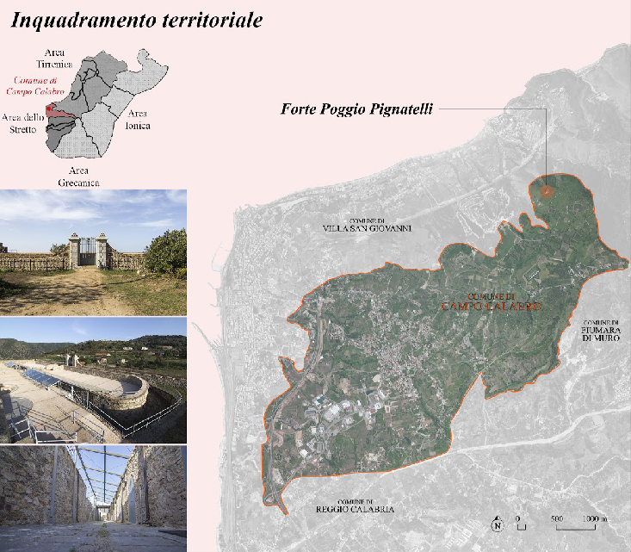
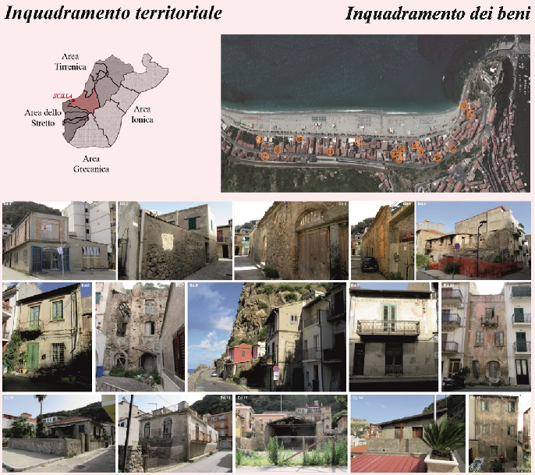
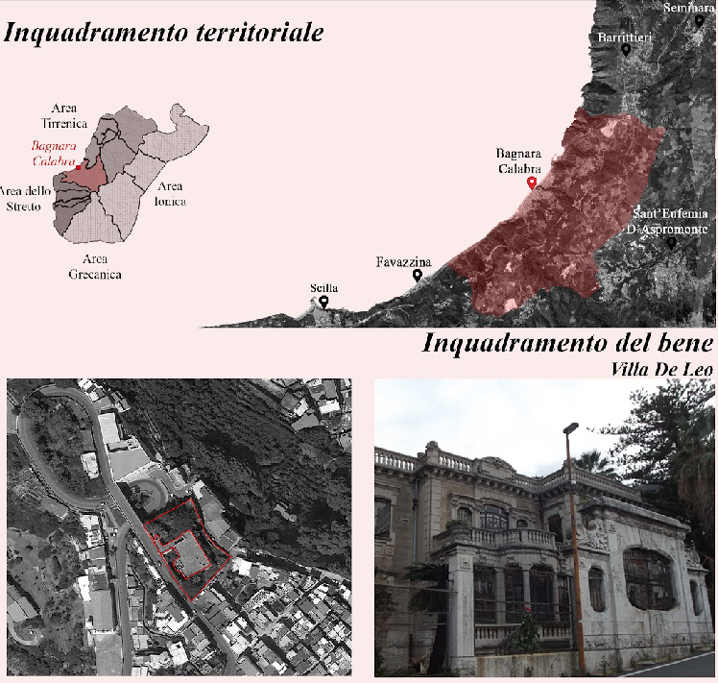
TEMA ESERCITAZIONE
LA VALUTAZIONE ECONOMICA NELLA PIANIFICAZIONE STRATEGICA
PER LA VALORIZZAZIONE DI BENI PUBBLICI INUTILIZZATI
2
1
3

Slide 10
ESERCITAZIONE: elenco COMUNI
Provincia RC
Campo Calabro, Fiumara, San Roberto, Scilla, Bagnara Calabra, Sant'Eufemia d'Aspromonte, Melicuccà, Seminara, Rizziconi, Gioia Tauro, Rosarno, Candidoni
Provincia VV
Nicotera, San Calogero, Mileto, Ionadi, San Costantino Calabro, San Gregorio D'Ippona, Vibo Valentia, Stefanaconi, Sant'Onofrio, Maierato, Pizzo, Francavilla Angitola
Provincia CZ
Curinga, San Pietro a Maida, Lamezia Terme, Conflenti, Martirano
Provincia CS
Altilia, Grimaldi, Malito, Belsito, Paterno Calabro, Santo Stefano di Rogliano, Mangone, Figline Vegliaturo, Piane Crati, Cosenza, Rende, Montalto Uffugo, Lattarico, Torano Castello, Bisignano, San Marco Argentano, Tarsia, Roggiano Gravina, Altomonte, San Lorenzo Del Vallo, Castrovillari, Saracena, Morano Calabro

Slide 11
ESERCITAZIONE: scelta COMUNI
 | Nominativi gruppo (max 3 studenti)
Nome:
Cognome:
Matricola:
Nome:
Cognome:
Matricola:
Nome:
Cognome:
Matricola:
Preferenze Comuni: | n.1
(esprimere la scelta in ordine di preferenza) | n.2
 | n.3

Slide 12
Strumenti didattici
Informazioni e news
http://www.laborest.unirc.it/didattica/
Gli approfondimenti on line: Il materiale didattico e le indicazioni bibliografiche generali e specifiche sono messe a disposizione direttamente dai docenti e saranno disponibili sul sito LaborEst: http://www.laborest.unirc.it/didattica/
Iscrizioni e Comunicazioni con docenti/tutor
La mail ufficiale del corso è: estimounirc@libero.it
Ricevimento Docenti:
Lunedì prima dell’inizio della lezione
Da concordare preventivamente per appuntamento, inviando una via email al docente di riferimento: lucia.dellaspina@unirc.it francesco.calabro@unirc.it

Slide 13
I servizi web di supporto al corso
L’offerta di servizi integrativi sul web si articola in tre moduli:
Le comunicazioni
Sul sito LaborEst: http://www.laborest.unirc.it/didattica/ è possibile trovare tutte le informazioni relative alle attività didattiche.
è onere dello studente consultare frequentemente il sito per tenersi aggiornato su eventi, comunicazioni e variazioni sul programma delle attività didattiche
Gli appunti di lezione
offrono un quadro degli argomenti e sono corredati da applicazione pratiche
rappresentano una sintesi degli argomenti e non esauriscono le nozioni richieste allo studente in sede di esame
I testi bibliografici di studio dove approfondire gli argomenti sono quelli indicati sul programma del corso scaricabile dalla pagina docente unirc o in laboratorio multimediale

Slide 14
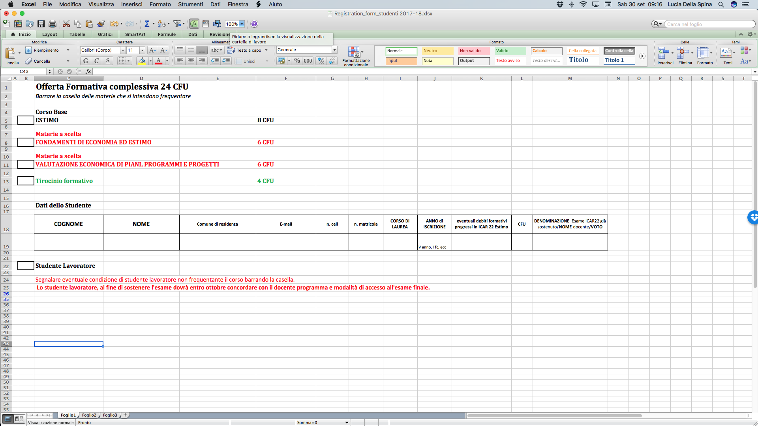
Iscrizione al corso
1. Compilazione Registration form scaricabile dal sito http://www.laborest.unirc.it/didattica/
2. Invio Registration form a: estimounirc@libero.it entro lunedì 9 ottobre

